Slide 1


03
Sąlyginiai sakiniai
Vilius Paliokas

Slide 2
Sąlyga
Jei bus X, tai darysiu Y
Jei šiandien lis, tai būsiu namie, o kitu atveju eisiu žaisti į lauką.
jei dega raudona šviesoforo signalas:
Aš sustosiu.
jei dega geltonas šviesoforo signalas:
sulėtinsiu greitį.
jei dega žalias šviesoforo signalas:
važiuosiu.

Slide 3
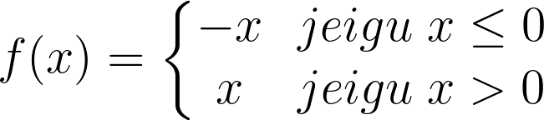


Sąlygos matematikoje
Gali būti užrašomos (1) funkcijomis dalimis:
(2) sakiniais:
arba
Ir kiti būdai…

Slide 4
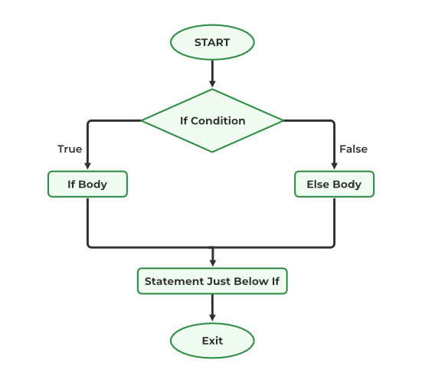
Sąlygos sakiniai programavime
Dažniausiai užrašomos if, if-else, else ar panašiais žodžiais. Konkrečiai python kalboje naudojami if, elif, else.
x = 10
if x > 5:
print("x is greater than 5")
elif x == 5:
print("x is equal to 5")
else:
print("x is smaller than 5")
Nebūtina naudoti visų trijų raktažodių kartu. Gali būti vienas if, if ir else, if ir elif.

Slide 5
01 Pagrindiniai aspektai
Po if, elif raktažodžių turi sekti loginės reikšmės (True, False) arba išraiškos, kurių rezultatas yra loginė reikšmė;
x = 10
y = 10
if x > 5 and y > 9:
print("x is greater than 5 and y is greater than 9")
Po if, elif gali būti kiti if, elif, else sakiniai (angl. nested conditional statments).
x = 10
y = 10
if x > 5:
print("x is greater than 5")
if y > 9:
print("y is greater than 9")

Slide 6
02 Pagrindiniai aspektai
Sakiniai, kurie turi būti įgyvendinti po sąlygos, turi būti atitraukti kartą su TAB, nuo if, elif, else raktažodžio.
x = 10
y = 10
if x > 5 and y > 9:
print("x is greater than 5 and y is greater than 9")
Jeigu if sąlyga netiesa (yra lygu False), toliau tikrinama sąlyga prie sekančio elif, jeigu prieš sąlyga netiesa ir tenais, einama iki sekančio elif ir taip toliau, kol sąlyga yra True arba sutinkamas else raktažodis.
Yra ir kitokios formos sąlyginiai sakiniai (nenaudosime kol kas), vadinami ternary operator: <expr1> if <conditional_expr> else <expr2>

Slide 7
Operatoriai | palyginimo
Operatorius | Pavadinimas | Pavyzdys
== | Lygu | x == y
!= | Nelygu | x != y
> | Daugiau už | x > y
< | Mažiau už | x < y
>= | Daugiau už arba lygu | x >= y
<= | Mažiau už arba lygu | x <= y
Operacijų su palyginimo operatoriais rezultatas yra loginė reikšmė (True arba False).

Slide 8
Operatoriai | loginiai
Operatorius | Pavadinimas | Pavyzdys
and | Grąžina True jeigu abu jei abu teiginiai (operandai) yra teisingi. | x < 5 and x < 10
or | Grąžina True jeigu vienas iš teiginių (operandų) yra teisingas. | x < 5 or x < 4
not | Apverčia rezultatą, grąžina False, jeigu rezultatas true | x > y
# user is online
x = True
# user hasn't sent a message recently
y = False
# DND mode is off
z = False
# user is playing a game
a = True # battery level is sufficient
b = False
if x and (y or a) and not z and not b:
print("Send the notification!")
else:
print("Don't send the notification.")
Operacijų su loginiais operatoriais rezultatas yra loginė reikšmė (True arba False).

Slide 9
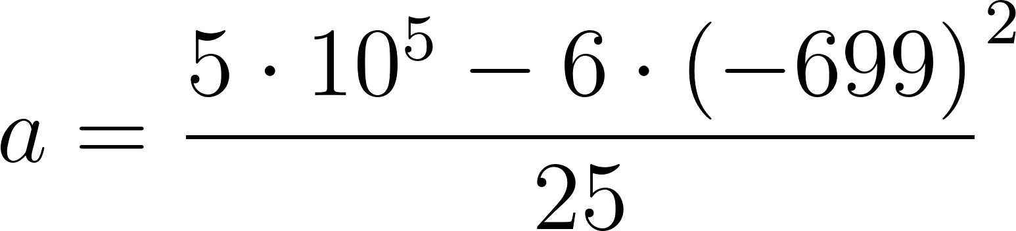
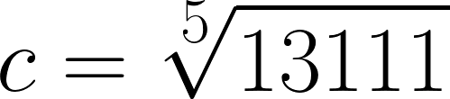
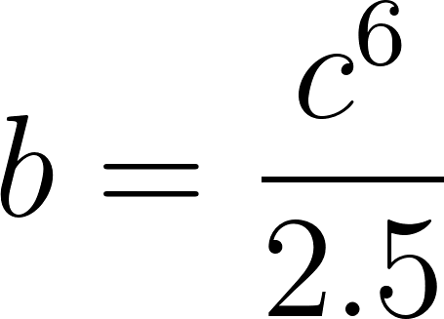
01 Užduotys | skaičiai
Suskaičiuoti a, kai
Ištraukti kvadratinę šaknį iš 25, 99;
Suskaičiuoti c, kai
Suskaičiuoti b, kai
Išvesti žinutę “a is greater than or equal to b”, jeigu a daugiau arba lygu už b, kitu atveju “a is lesser than b”;
Išvesti žinutę “a is lesser than c”, kai a mažiau c, kitu atveju jeigu a yra lygu c, tai išvesti “a is equal to c”, kitu atveju “a is greater than c”;
Visus atsakymus reikia pateikti su print(...).
Kintamieji a, b, c turi būti sukurti.

Slide 10
02 Užduotys | modulis
Perkurti modulį su sąlygos sakiniais (galima naudoti funkcijas, bet nebūtina):
Patikrinti su skaičiais -10, 0, 100;
Surasti standartinę funkciją (kaip jau žinoma print() ), kuri suskaičiuoja skaičiaus modulį.

Slide 11
03 Užduotys | tekstas
Sukurti kintamąjį name, kurio reikšmė yra jūsų vardas;
Sukurti kintamąjį python, kurio reikšmė yra “python”;
Atspausdinti pirmąją savo vardo raidę, naudojant kintamąjį name;
Išvesti į ekraną žinutę, kuri parodytų, kuris iš šių sukurtų žodžių yra ilgesnis;
Patikrinti ir išvesti į ekraną, ar vardo pirmoji raidė yra ‘V’.
Nustatyti, ar jūsų vardas yra ilgesnis už žodį python ir ar pirmoji vardo raidė nesutampa su “A”. Jeigu abi sąlygos tenkinamos, reikia išvesti žinutę “Vardas ilgesnis už žodį python ir pirmoji raidė nesutampa su ‘A’. Kitu atveju išvesti “Vardas trumpesnis už žodį python arba pirmoji raidė sutampa su ‘A’ ”·
Sukurti kintamąjį, kuris rodytų, ar jūsų vardas yra ilgesnis už žodį “python” ir pirmoji vardo raidė nesutampa su “A”.
Sukurti eilutės kintamąjį, kurio reikšmė lygi “5+100-1034”;
Visus atsakymus reikia pateikti su print(...).

